Slide 1

浙江大学地球科学学院
基于扩散模型的灾后遥感图像生成
小组成员：仇选凯、颜丹阳、沈艺童、程宋涛、邱原
汇报日期：2024年7月20日 课程名：3S集成综合应用

Slide 2
1
研究背景

Slide 3
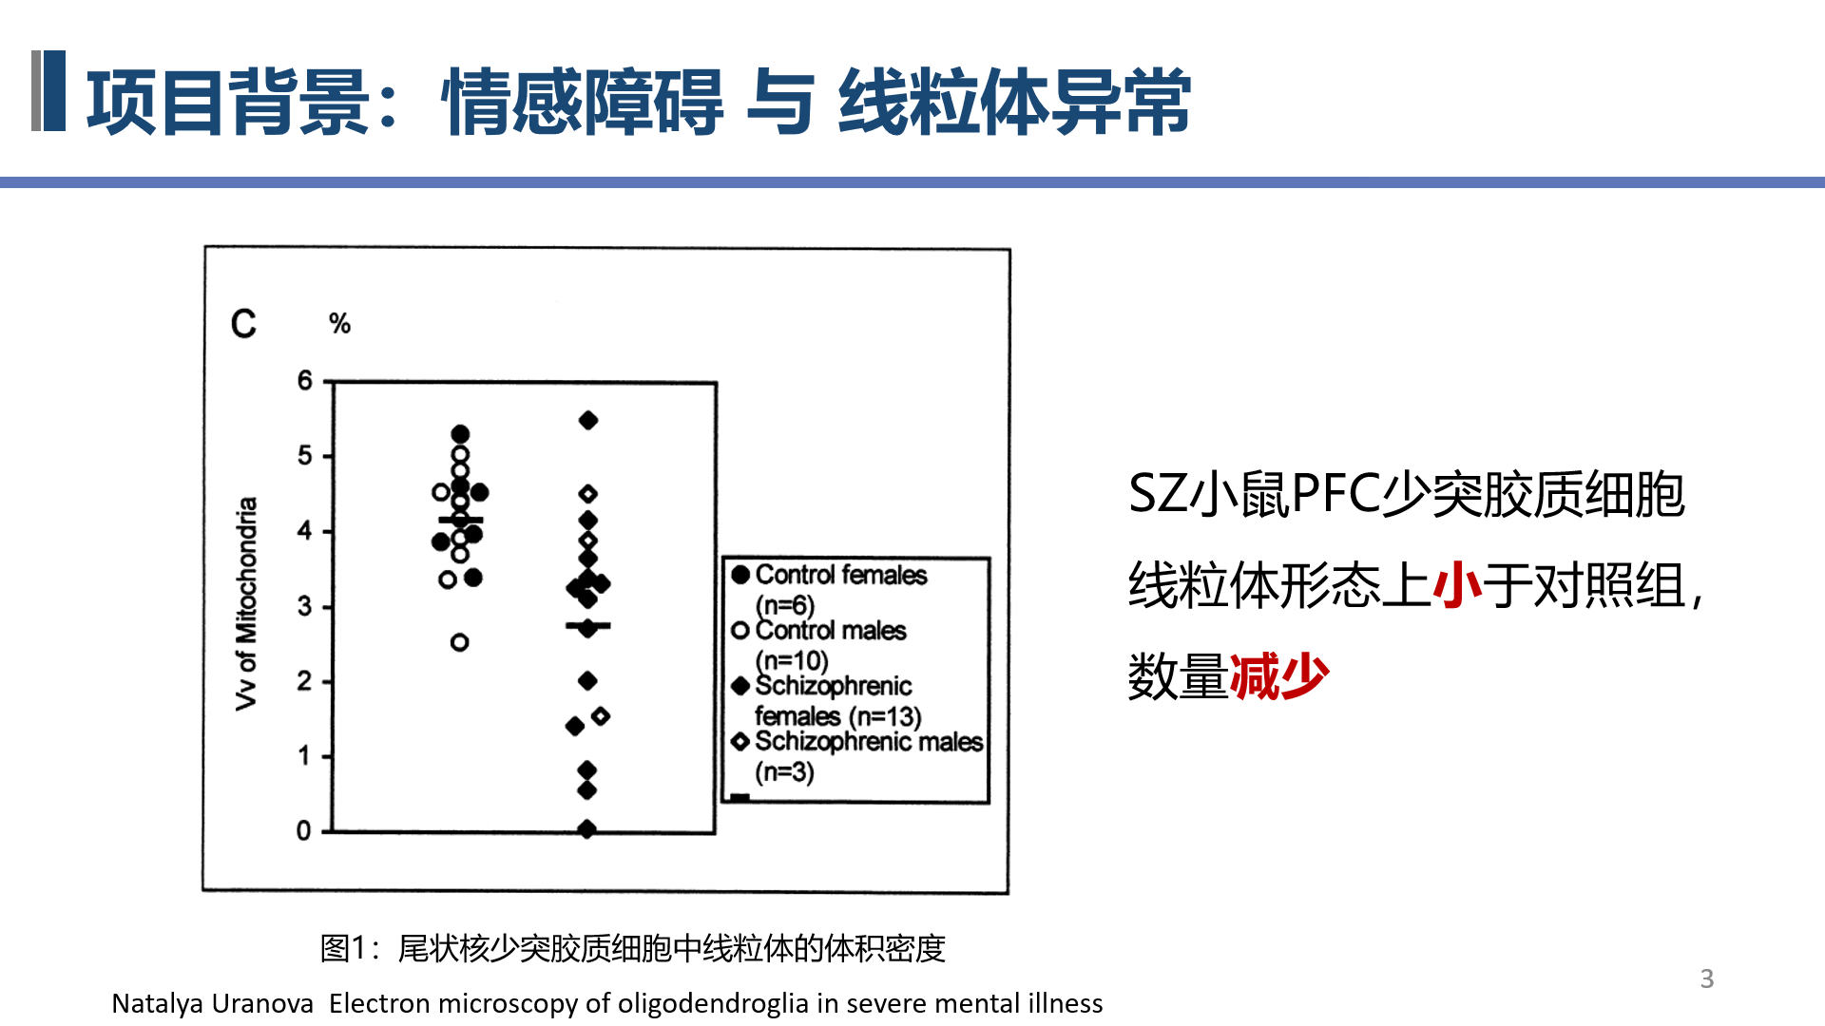
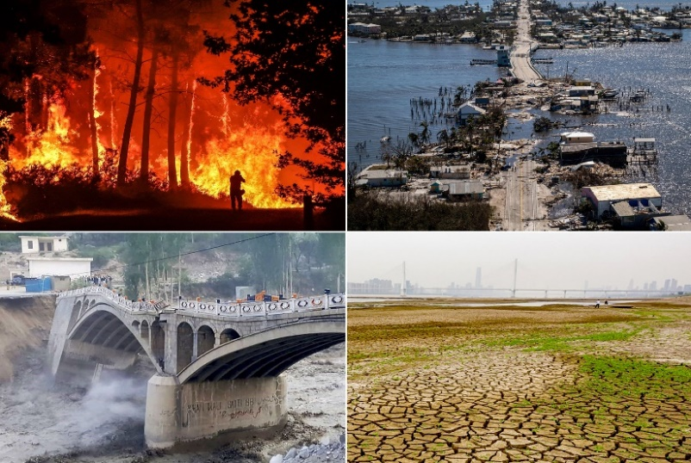
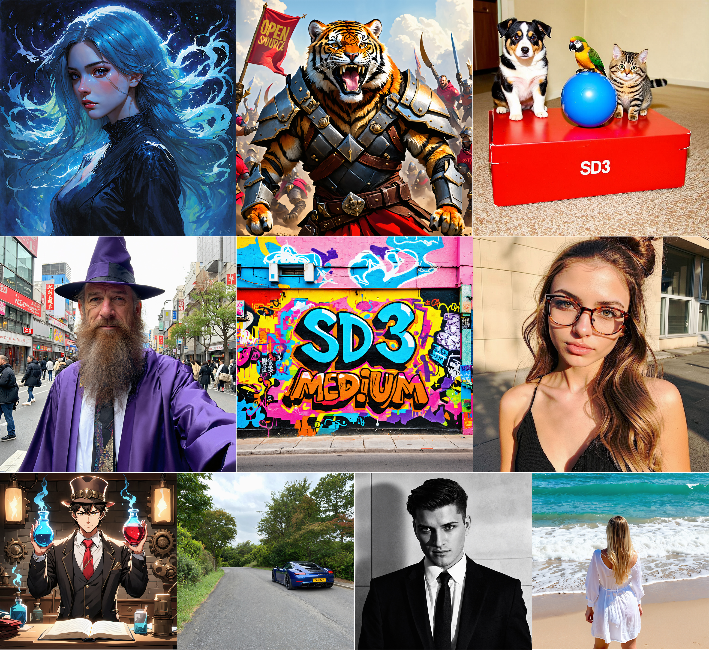
研究背景
灾害遥感图像的重要性
遥感图像在资源分配、救援路线规划、救援和恢复等人道主义援助与灾害响应任务中具有重要作用 [1]。
通过卫星影像和计算机视觉算法，可以远程和自动化地进行灾害评估，避免进行危险的现场评估 [1] 。
灾害遥感图像数据现状
灾害遥感图像获取和制作困难，存在数量稀少、时空分布不均和缺少高质量标签的问题 [2]。
扩散模型简介
扩散模型是一种基于概率的生成模型，通过逐步还原噪声图像生成高质量图像 [3-6]。
扩散模型在图像生成中的优势
高质量图像生成：扩散模型能够生成高质量的图像 [3]。
稳定性和效率：在模型训练和生成过程中具有较高的稳定性和效率 [3]。
可迁移性：通用基座模型经过少量训练能适应各种场景的图像生成 [7-9]。
世界范围内自然灾害频发
扩散模型在图像生成领域蓬勃发展

Slide 4
2
研究内容

Slide 5

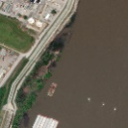

研究内容：技术路线
模型训练
数据预处理
评估
Pre-Event Image
SD
SD
SD XL
🔒
SD XL
Pre
Post
🔒
🔒
Our Model
VLM
Our Model
Learnable
🔒
🔒
SD 3
SD 3
🔒
Caption: A satellite image shows signs of flooding and sedimentation, indicating …
Locked
DiffusionSat
DiffusionSat
Post-Event Image
Notes:
视觉语言模型

Slide 6
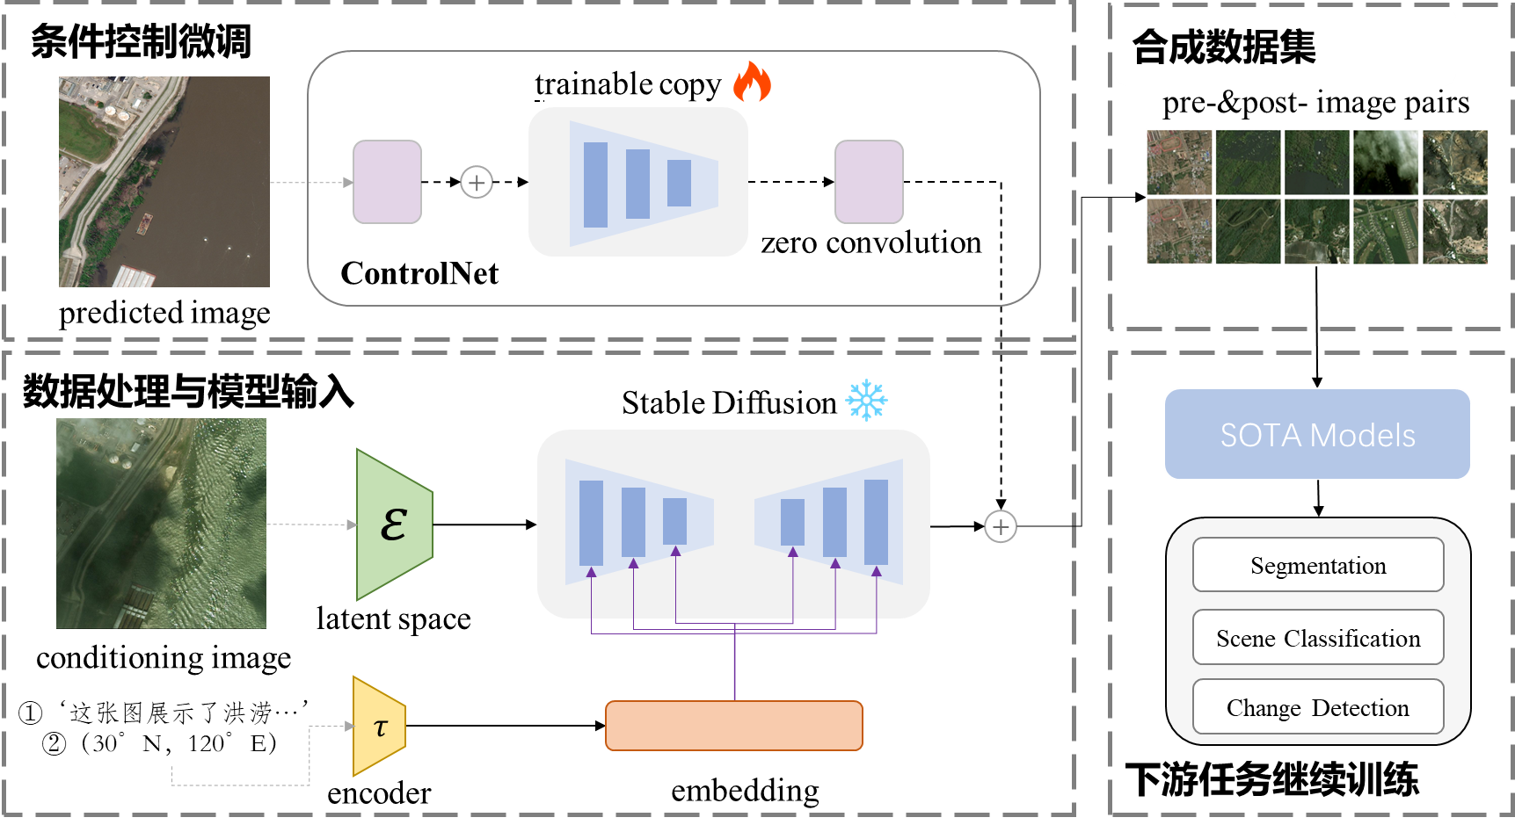
研究内容-实验设计
如图所示，我们提出一个基于扩散模型架构灾害遥感图像的生成基础模型Generative Foundation Model for Disaster （GFM4D）。模型具备文生图和图生图能力，既可以基于文本描述信息和元数据信息合成灾害遥感图像，也支持对已有的灾前（灾后）影像进行灾害场景的受灾模拟（图像恢复）。
Notes:
实验设计

Slide 7
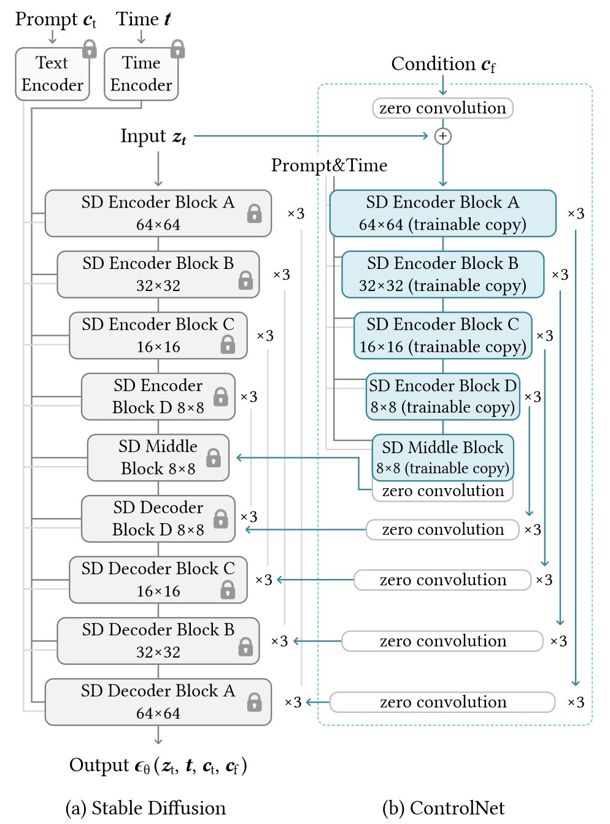
研究内容-模型选型
研究背景：研究现状和发展动态
Stable Diffusion
Stable Diffusion [6] 是一个基于潜在扩散模型的高质量图像生成器。具有高质量图像生成、计算效率高、灵活性强等特点。
ControlNet
ControlNet [8] 是一个增强Stable Diffusion空间控制的神经网络架构，通过灾害前后时序图像的训练，使模型学习灾害前后影像的变化特征，提升图像生成的质量和可靠性。
研究表明，通过ControlNet技术对扩散模型进行微调，即使在训练样本量较少的情况下（~20K），也有效的避免灾难性遗忘，过拟合和模式崩塌等问题 [2,8]。此外，ControlNet训练资源消耗少，在单张NVIDIA A100 40G上就能完成训练 [8]。
基于SD v2.1的ControlNet模型架构示意图 [8]
Notes:
模型选型

Slide 8
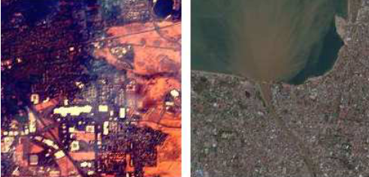
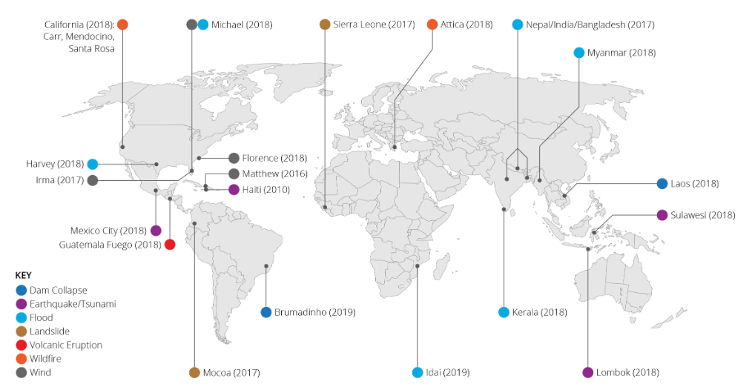
研究内容-数据集收集
研究背景：研究现状和发展动态
xBD数据集 [1]
xBD数据集是一个大规模卫星影像数据集，被广泛应用于灾害评估和建筑物提取任务中。
图像数量：数据集中约11,000对灾害前后影像对。
分辨率：图像来自QuickBird，WorldView等多颗高分卫星，空间分辨率在0.5m左右。
图像大小：覆盖超过5,000平方公里的影像数据。 每张影像裁剪为512×512像素。
灾害类别：数据集涵盖了多种灾害类型，包括火灾、洪水、飓风、地震、火山等。
现有应用：包括灾后建筑损害检测、环境因素识别、以及智能救灾路径规划等研究。
左：加利福尼亚山火 (2018) 右：印尼海啸 (2018)
xBD数据集时空分布 [1]
Notes:
数据集收集

Slide 9


研究内容-数据预处理
研究背景：研究现状和发展动态
CogVLM2视觉语言模型
CogVLM2 [17] 是一个融合视觉和语言信息的多模态模型。具有性能强，支持高分辨率图像，支持8K文本长度的优势。
Image
Encoder
Visual
Language
Decoder
User:
Describe this image
MLP
T5语言模型
T5 [18] 是一款基于编码器-解码器架构的语言模型，不同于主流的仅解码器架构的语言模型，T5在翻译、总结等文本理解任务表现更为出色。
CogVLM2
Embedding
Detailed Caption
T5
CogVLM2推理资源消耗
Model Size: 19B
Memory Required: ~43GB (nearly 2 NVIDIA 3090 24G GPUs)
Inference Time: ~25s/image
Total Time: ~7 days (as xBD contains ~22,000 images)
Function: image captioning (~200 words)
Caption
Encoder-Decoder
Notes:
数据预处理
xBD数据缺少caption
工作流

Slide 10
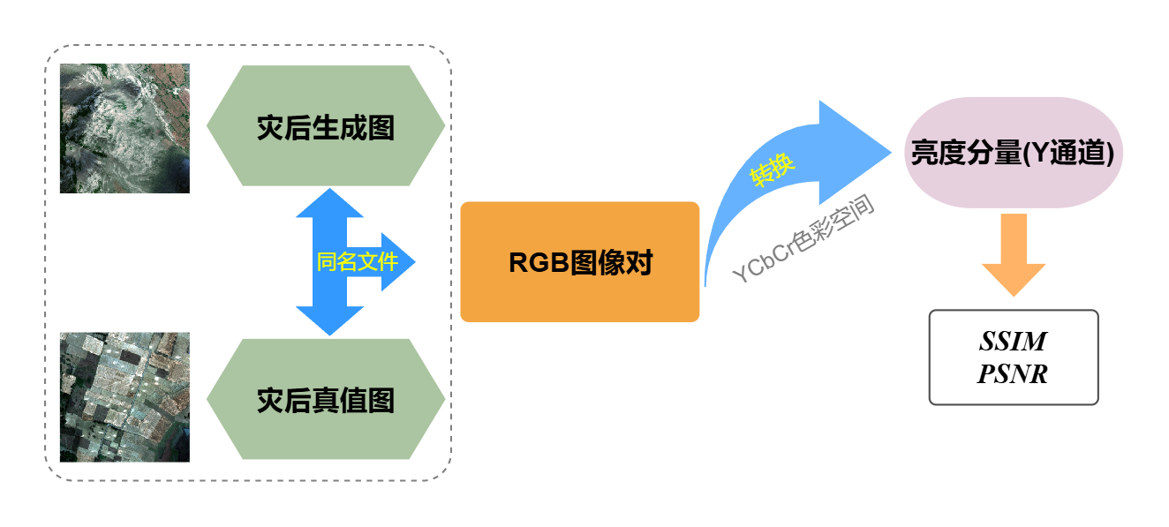
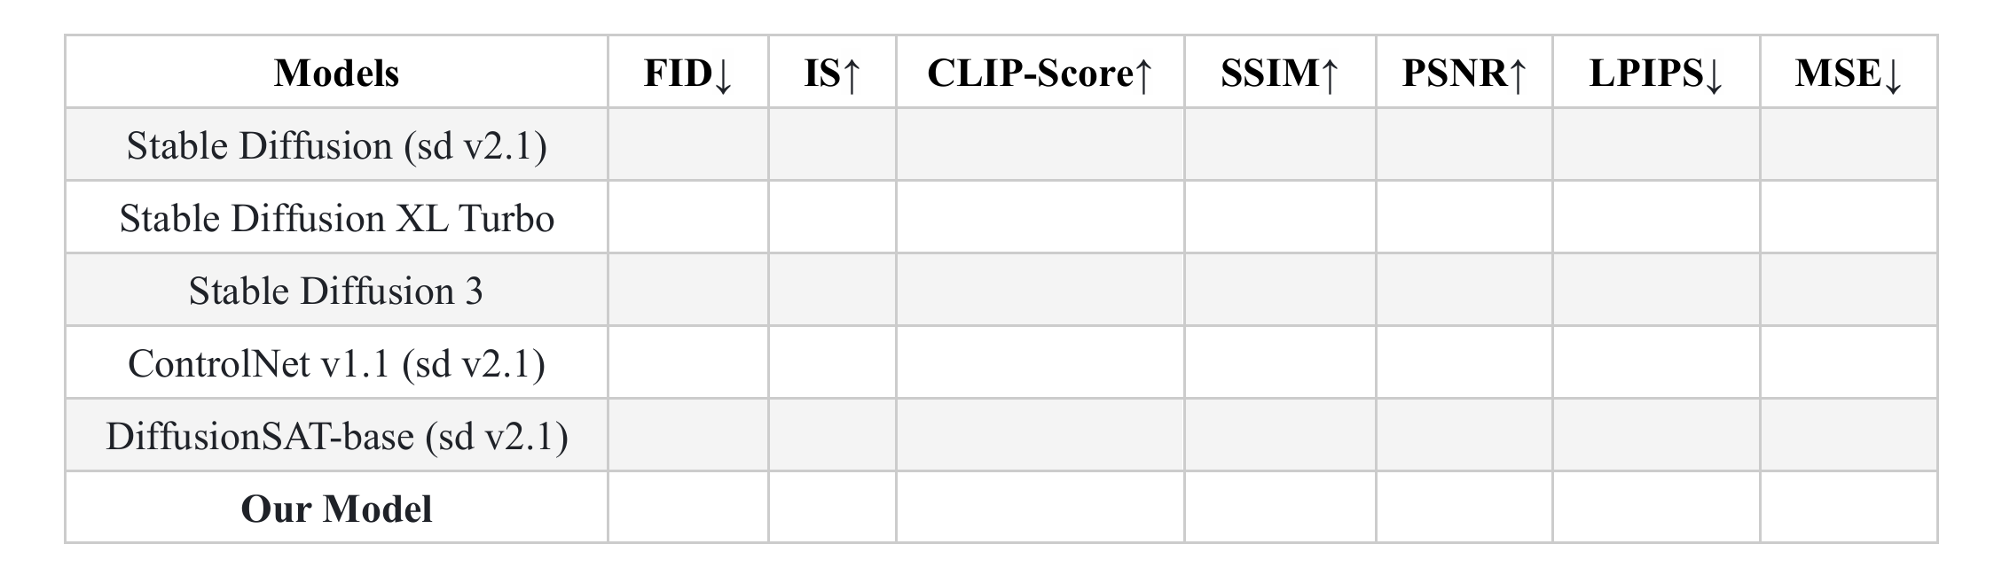
研究内容-评估方法
研究背景：研究现状和发展动态
SSIM（结构相似性）
基于滑动窗口计算SSIM指标，遍历整张图像后取平均值
相较PSNR更符合人眼对图像质量的判断
PSNR（峰值信噪比）
传统上，PSNR是测量信号噪声功率与信号最大功率之比的量
可以用图像最大像素值和MSE定义PSNR
LPIPS（学习感知图像块相似度）
用于评判两幅图像之间的感知相似性
MSE（均方误差）
用于评价图像对之间的失真程度
CLIP-Score
用于评价图像和文本对相关性
Notes:
评价方法

Slide 11
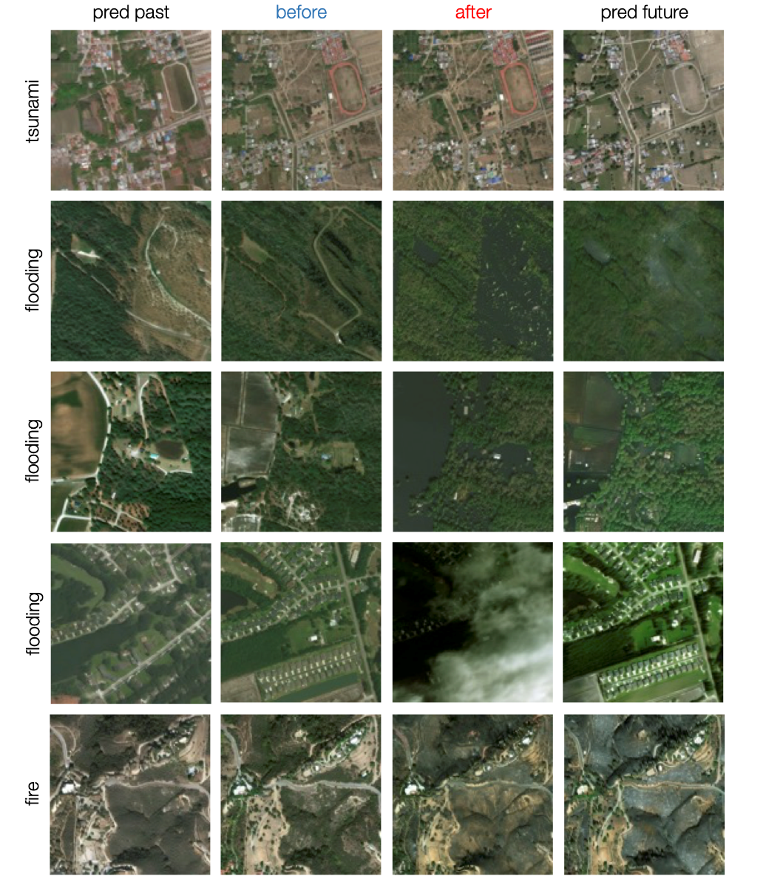
研究内容-预期成果
模型
训练得到生成式基础模型，支持多种形式的输入，生成高质量的可靠的灾害卫星影像。
具备文生图和图生图能力，既可以基于文本描述信息和元数据信息合成灾害遥感图像，也支持对已有的灾前影像进行灾害场景的受灾模拟。
数据：
基于对xBD灾害遥感影像解译，产出一份带有灾害描述的图像文本对数据集。
工作流：
构建一套完整的数据预处理，生成式模型训练，图像生成和质量评估的工作流。
灾害遥感图像生成样例 [2]
Notes:
预期成果

Slide 12
3
现有进展

Slide 13
现有进展
文献调研 ✔
主要参考工作：DiffusionSat [2] 、ControlNet [8] 和Stable Diffusion [3-6]
数据集收集和模型选型 ✔
训练（含评估）数据集：xBD [1]、SpaceNet 8 [10] 和 fMoW-temporal [11]
骨干网络：Stable Diffusion v2.1 [6] + ControlNet [8]
对比模型：Stable Diffusion v2.1 (base) [6]、 Stable Diffusion XL (turbo) [4-5]
和Stable Diffusion 3 (medium) [3]
模型部署和模型训练✔
包括Stable Diffusion v2.1 (base) [6]、 Stable Diffusion XL (turbo) [4-5] 和
Stable Diffusion 3 (medium) [3]、DiffusionSat [2]、ControlNet[8]
ControlNet训练脚本
图像生成质量评估 ✔
视觉质量指标： Fréchet Inception Distance (FID) [12]、 Inception Score (IS) [13] 和 CLIP-score [14]
像素质量指标： SSIM [15]、PSNR、LPIPS [16] 和 MSE

Slide 14
4
后续计划

Slide 15
后续计划
任务一：训练
具体内容：调整模型超参数，调整输入数据集，训练模型。
风险点：过拟合、模式崩塌和灾难性遗忘等问题。
任务二：实际应用测试
具体内容：选择若干实际发生的自然灾害案例，应用生成模型进行灾后图像生成和评估。
任务三：成果梳理
具体内容：对结果图进行评价，总结优势与不足；对工作流进行梳理、凝练。

Slide 16
小组分工
小组成员主要分工
仇选凯
生成式模型训练。
沈艺童
提示词权重相关消融实验，像素质量指标代码。
程宋涛
提示词类型相关消融实验，生成图像质量指标代码。
邱原
CogVLM2模型的部署于调试。
颜丹阳
经典扩散模型对比；数据集配对与整理；

Slide 17

文献参考
[1] R. Gupta et al., ‘Creating xBD: A Dataset for Assessing Building Damage from Satellite Imagery’, in Proceedings of the IEEE/CVF Conference on Computer Vision and Pattern Recognition Workshops, 2019, pp. 10–17.
[2] S. Khanna et al., ‘DiffusionSat: A Generative Foundation Model for Satellite Imagery’, presented at the The Twelfth International Conference on Learning Representations, Oct. 2023.
[3] P. Esser et al., ‘Scaling Rectified Flow Transformers for High-Resolution Image Synthesis’, presented at the Forty-first International Conference on Machine Learning, Jun. 2024.
[4] A. Sauer, D. Lorenz, A. Blattmann, and R. Rombach, ‘Adversarial Diffusion Distillation’, Nov. 28, 2023, arXiv: arXiv:2311.17042.
[5] D. Podell et al., ‘SDXL: Improving Latent Diffusion Models for High-Resolution Image Synthesis’, presented at the The Twelfth International Conference on Learning Representations, Oct. 2023.
[6] R. Rombach, A. Blattmann, D. Lorenz, P. Esser, and B. Ommer, ‘High-Resolution Image Synthesis With Latent Diffusion Models’, presented at the Proceedings of the IEEE/CVF Conference on Computer Vision and Pattern Recognition, 2022, pp. 10684–10695.
[7] M. Li, T. Yang, H. Kuang, J. Wu, Z. Wang, X. Xiao, and C. Chen, "ControlNet++: Improving Conditional Controls with Efficient Consistency Feedback," in European Conference on Computer Vision, 2024.
[8] L. Zhang, A. Rao, and M. Agrawala, ‘Adding Conditional Control to Text-to-Image Diffusion Models’, in 2023 IEEE/CVF International Conference on Computer Vision (ICCV), Oct. 2023, pp. 3813–3824.
[9] S. Zhao et al., ‘Uni-ControlNet: All-in-One Control to Text-to-Image Diffusion Models’, in Neural Information Processing Systems, Curran Associates, Inc., 2023, pp. 11127–11150.
[10] R. Hänsch et al., ‘SpaceNet 8 - The Detection of Flooded Roads and Buildings’, presented at the Proceedings of the IEEE/CVF Conference on Computer Vision and Pattern Recognition, 2022, pp. 1472–1480.
[11] G. Christie, N. Fendley, J. Wilson, and R. Mukherjee, ‘Functional Map of the World’, presented at the Proceedings of the IEEE Conference on Computer Vision and Pattern Recognition, 2018, pp. 6172–6180.
[12] M. Heusel, H. Ramsauer, T. Unterthiner, B. Nessler, and S. Hochreiter, ‘GANs Trained by a Two Time-Scale Update Rule Converge to a Local Nash Equilibrium’, in Advances in Neural Information Processing Systems, Curran Associates, Inc., 2017.
[13] T. Salimans et al., ‘Improved Techniques for Training GANs’, in Advances in Neural Information Processing Systems, Curran Associates, Inc., 2016.
[14] J. Hessel, A. Holtzman, M. Forbes, R. Le Bras, and Y. Choi, ‘CLIPScore: A Reference-free Evaluation Metric for Image Captioning’, in Proceedings of the 2021 Conference on Empirical Methods in Natural Language Processing, M.-F. Moens, X. Huang, L. Specia, and S. W. Yih, Eds., Online and Punta Cana, Dominican Republic: Association for Computational Linguistics, Nov. 2021, pp. 7514–7528.
[15] Z. Wang, A. C. Bovik, H. R. Sheikh, and E. P. Simoncelli, ‘Image quality assessment: from error visibility to structural similarity’, IEEE Transactions on Image Processing, vol. 13, no. 4, pp. 600–612, Apr. 2004.
[16] R. Zhang, P. Isola, A. A. Efros, E. Shechtman, and O. Wang, ‘The Unreasonable Effectiveness of Deep Features as a Perceptual Metric’, presented at the Proceedings of the IEEE Conference on Computer Vision and Pattern Recognition, 2018, pp. 586–595.
[17] W. Wang et al., ‘CogVLM: Visual Expert for Pretrained Language Models’, Feb. 04, 2024, arXiv: arXiv:2311.03079.
[18] C. Raffel et al., ‘Exploring the Limits of Transfer Learning with a Unified Text-to-Text Transformer’, Journal of Machine Learning Research, vol. 21, no. 140, pp. 1–67, 2020.

Slide 18
感谢观看!

